Slide 1
C#教學
2017/11/29

Slide 2
目錄
控制項
LinkLabel
ListBox
CheckedListBox
ComboBox
TreeView
容器
Tab control
功能表與工具列
MenusStrip
作業

Slide 3
控制項

Slide 4
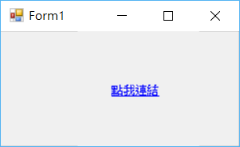

LinkLabel
連結網頁或表單
System.Diagnostics.Process.Start("https://www.google.com.tw/");

Slide 5
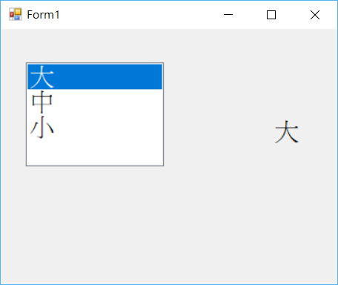
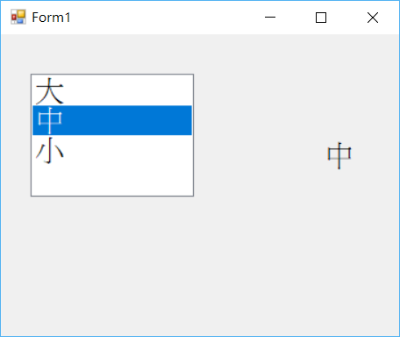
ListBox
label1.Text = listBox1.Text;

Slide 6
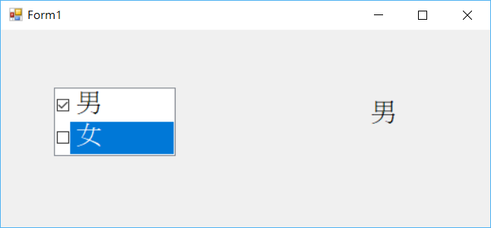
CheckedListBox
if (checkedListBox1.CheckedItems.Count != 0)
{
string s = "";
for (int x = 0; x <= checkedListBox1.CheckedItems.Count-1; x++)
{s =s+checkedListBox1.CheckedItems[x].ToString() + "\n"; }
label1.Text = s;
}
else
{string s = "";
s = "";
label1.Text = s; }

Slide 7
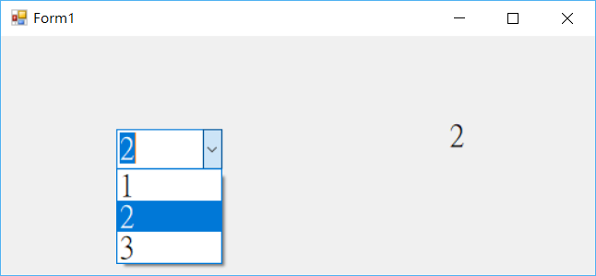
ComboBox
label1.Text = comboBox1.Text;

Slide 8
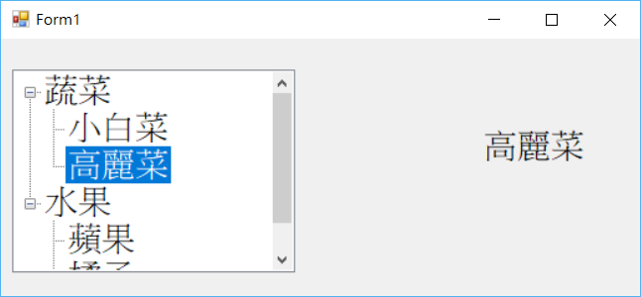
TreeView
label1.Text = e.Node.Text;

Slide 9
小試一下

Slide 10
容器

Slide 11
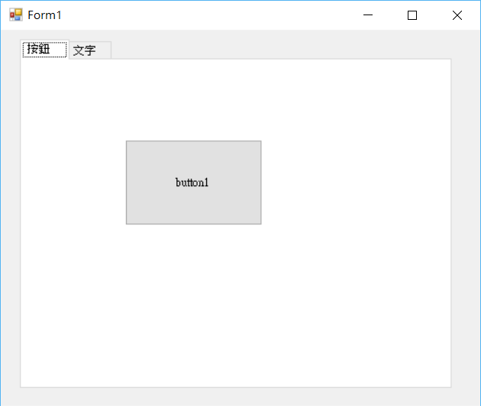
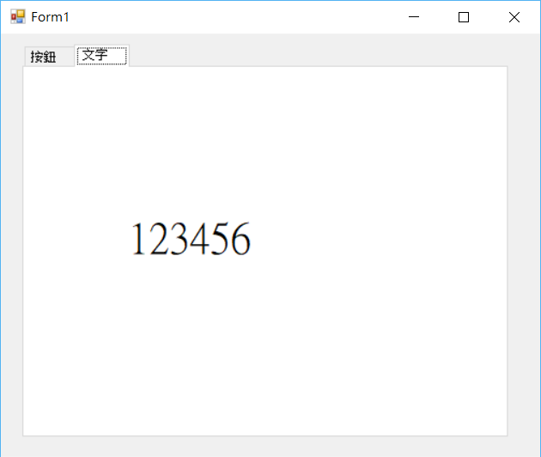
Tab control

Slide 12
功能表與工具列

Slide 13
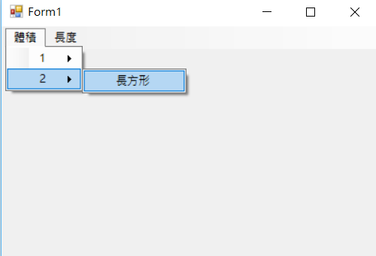
MenusStrip

Slide 14
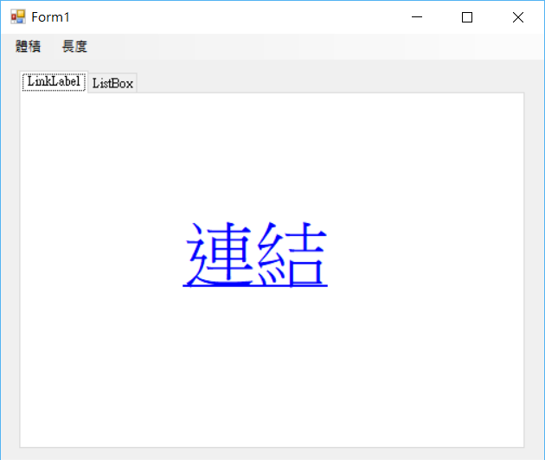
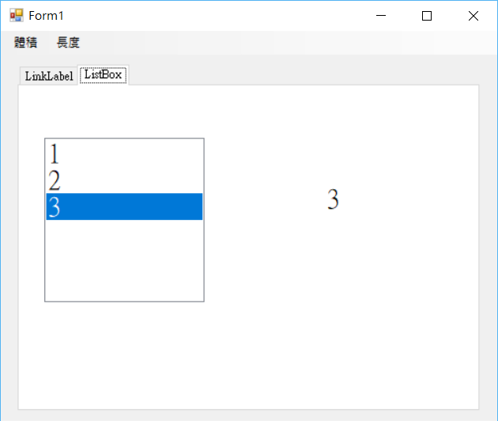
作業
請結合上課的練習，將上課提到的Tab control、MenusStrip、控制項結合在一起

